Slide 1


IHM - Interface Homem Máquina
Métodos de Inspeção
de Avaliação de Usabilidade
Professor: Alexandre Furst

Slide 2
Métodos Analíticos (Inspeção)
Objetivo principal: gerar uma lista dos problemas de Usabilidade da interface
• Método fundamentado em dados empíricos*
• Método:
  – envolve a inspeção de aspectos da interface por um especialista em IHM;
  – inspeção de padrões;
  – inspeção de consistência;
  – percorre a interface (por widgets ou por tarefas);
  *Que se apóia exclusivamente na experiência e na observação,
  e não em uma teoria:

Slide 3
Avaliação Heurística (Nielsen, 1994)
• Expert review é um método de inspeção de usabilidade que envolve o exame de um sistema interativo por parte de especialistas de experiência do usuário, que o julgam, de acordo com princípios reconhecidos de usabilidade.
• Passos:
  – Preparação
  – Seção de avaliação
  – Consolidação
  – Seleção dos problemas a serem corrigidos

Slide 4
Método
1) Preparação:
  – proposta de design, hipótese sobre usuários, cenários
2) Seção de avaliação:
  – julga a conformidade da interface com um determinado
  conjunto de princípios (“heurísticas”) de usabilidade;
  – anota os problemas encontrados e sua localização;
  – julga a gravidade destes problemas;
  – gera um relatório individual com o resultado de sua avaliação e comentários adicionais;

Slide 5
Método
3) Consolidação:
  – novo julgamento sobre o conjunto global dos problemas encontrados;
  – relatório unificado de problemas de usabilidade;
4) Seleção dos problemas a serem corrigidos:
  – análise de custo/benefício das correções aos problemas encontrados;
  – realizada junto ao cliente ou ao gerente de projeto;

Slide 6
Heurísticas (Nielsen, 1994)
• Visibilidade do estado do sistema:
  – mantenha os usuários informados sobre o que está acontecendo, através de Feedback adequado e no tempo certo.
• Correspondência entre o sistema e o mundo real:
  – utilize conceitos, vocabulário e processos familiares aos usuários.
• Controle e liberdade do usuário:
  – forneça alternativas e “saídas de emergência”; possibilidades de undo e redo

Slide 7
Heurísticas (Nielsen, 1994)
• Consistência e padronização:
  – palavras, situações e ações semelhantes devem significar conceitos ou operações semelhantes; caso haja convenções para o ambiente ou plataforma escolhidos, estas devem ser obedecidas
• Prevenção de erro:
  – tente evitar que o erro aconteça, informando o usuário sobre as consequências de suas ações ou, se possível, impedindo ações que levariam a uma situação de erro

Slide 8
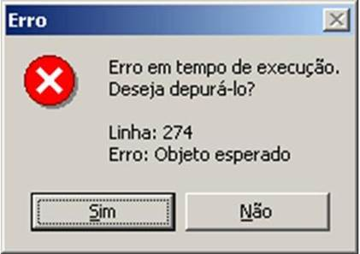
Heurísticas (Nielsen, 1994)
• Ajuda aos usuários para reconhecerem, diagnosticarem e
se recuperarem de erros:
  – mensagens de erro em linguagem
  simples, sem códigos, indicando
  precisamente o problema e sugerindo
  de forma construtiva um caminho remediador;
• Reconhecimento em vez de memorização:
  – torne objetos, ações e opções visíveis e compreensíveis;
• Flexibilidade e eficiência de uso:
  – ofereça aceleradores e caminhos alternativos para uma mesma tarefa; permita que os usuários customizem ações frequentes;

Slide 9
Heurísticas (Nielsen, 1994)
• Design estético e minimalista:
  – evite porções de informação irrelevantes. Cada unidade extra de informação em um diálogo compete com as unidades de informação relevantes e reduz sua visibilidade relativa;
• Ajuda e documentação:
  – devem ser fáceis de buscar, focadas no domínio e na tarefa do usuário, e devem listar passos concretos a serem efetuados para atingir seus objetivos;

Slide 10
Classificação de Problemas
• Localização:
  – em um único local na interface;
  – em dois ou mais locais na interface, casualmente;
  – na estrutura geral da interface, de forma sistemática;
  – pode ser algo que “não está lá”, ou seja, precisa ser incluído na interface;
• Gravidade:
  4 – Catastrófico: é necessário consertar este problema antes do lançamento do produto;
  3 – Problema grande: importante de ser consertado; deve receber alta prioridade;

Slide 11
Classificação de Problemas
  2 – Problema pequeno: o conserto deste problema é desejável, mas deve receber baixa prioridade;
  1 – Problema cosmético: não precisa ser consertado a menos que haja tempo extra no projeto;
  0 – Não concordo que isto seja um problema (este valor pode resultar da avaliação de um especialista sobre um problema apontado por outro especialista);

Slide 12
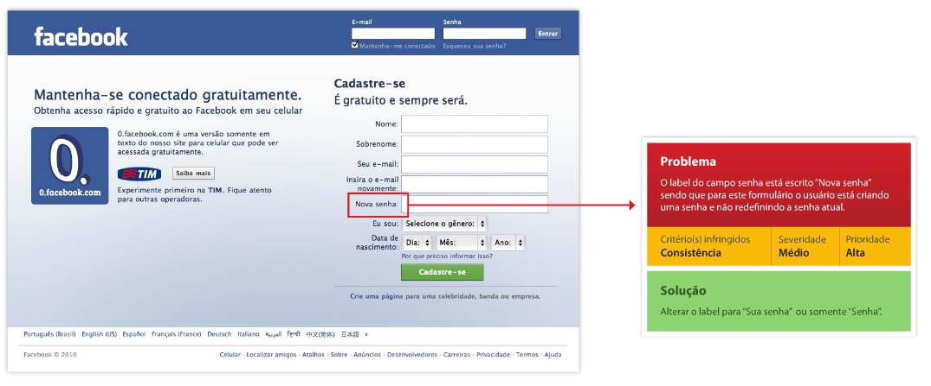
Exemplo

Slide 13
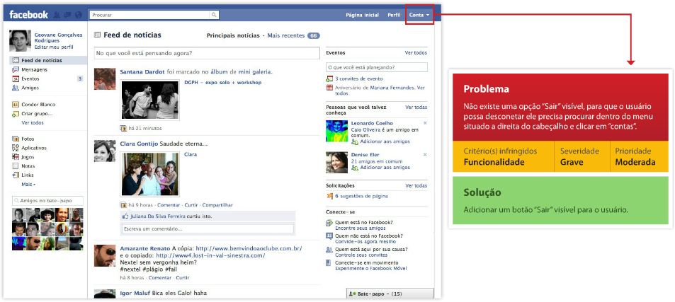
Exemplo

Slide 14
Percurso Cognitivo
• Objetivo principal: Identificar problemas em potencial de
Usabilidade (cedo no ciclo de design);
• Fundamentado na Engenharia Cognitiva:
• Foco: facilidade de aprendizado:
  – a correspondência entre a conceitualização de uma tarefa
  por parte dos usuários e dos designers;
  – escolha adequada (ou inadequada) de termos, ou seja, o
  vocabulário utilizado;
  – feedback adequado (ou inadequado) para as conseqüências de uma ação;

Slide 15
Referências
Nielsen, J. (1994) “Heuristic Evaluation”, in Mack, R. & Nielsen, J. (eds.) Usability Inspection Methods. New York, NY: John Wiley & Sons, 1994, 25-62.
Exemplo do Expert Review - http://www.slideshare.net/waghner/aplicao-da-tcnica-de-expert-review-no-facebook

